Slide 1

도면해석 자동화
인공지능 융합학과 2021137675 서승훈
Copyrightⓒ. Saebyeol Yu. All Rights Reserved.

Slide 2

CONTENTS
001
금주진행상황
부재리스트 세로선 검출 알고리즘 개선
부재리스트 영역 클러스터링
부재리스트 부호별 정보통합
BIM
건설분야 증강현실
002
향후계획
부재리스트 해석결과 재배치
일반화를 위한 구조평면도 알고리즘 개선 및 BIM을 위한 구조평면도 선 공간정보 추출
Copyrightⓒ. Saebyeol Yu. All Rights Reserved.

Slide 3
Part 1.
금주진행상황
ion
Copyrightⓒ. Saebyeol Yu. All Rights Reserved.

Slide 4
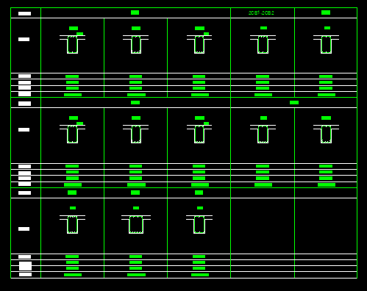
1-1.
부재리스트 세로선 검출 알고리즘 개선
기존의 방식은 각 부재리스트의 Insert
Entity의 가장 좌측 세로선을 검출한 후,
그 세로선을 기준으로 기준이 되는 세로
선보다 가장 가까운 세로선을 계속해서
탐색하는 방식이었음
그러나, 노란색선을 기준으로 다음 세로선
을 탐지하게 될경우, 빨간색선을 탐지하게
되는데, 이 빨간색선은, 부호-Value
Entity 기준으로 분할하는 선이 아니어서,
부적절함

Slide 5
1-1.
부재리스트 세로선 검출 알고리즘 개선
따라서, 이전방식은 그냥, 일단, 모든 세로
선을 다 탐색한 후에, 부호 – Value
Entity 기준으로 영역을 다시 나누기 위해,
이것저것 부가조건을 추가했는데, 일반화
에 좋은 방법이 아니라고 생각

Slide 6
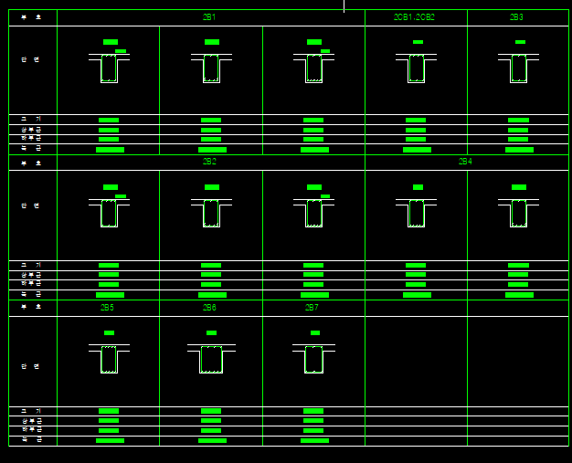
1-1.
부재리스트 세로선 검출 알고리즘 개선
부호 - Value보다 Start지점이 위에 있고, 세로선의 End 지점이 부호보다 아래에 있는 세로선을 탐색
그렇게 탐색해서 나온 세로선중에 왼쪽에 있는 최근접 세로선과 오른쪽에 있는 최근접 세로선을 탐색
왼쪽 세로선과 오른쪽 세로선을 하나의 세트로 묶음

Slide 7
1-2.
부재리스트 영역 클러스터링
4. 이전에 탐색한 가로선 묶음들 중 다음과 같이 Index를 지정
q = (전체 가로선 수 – 1)/(‘부호 – Key 등장 수’)
5. 가로선의 번호(0 ~ n)%q == 0 이되는곳을 탐색
6. 부호 Key Entity를 기준으로 윗라인은 맨 마지막 가로선 제거(.pop(-1)), 아랫라인은 맨 위 가로선 제거(.pop(0))
7. 윗라인과 아랫라인을 하나의 세트로 묶음

Slide 8
1-2.
부재리스트 영역 클러스터링
8. 부호 – Value Entity 기준으로 영역 탐색
부호 – Value Entity 위 가로선과의 거리 + 아래가로선과의 거리값이 최소인 가로선 세트 탐색
부호 – Value Entity 왼쪽 세로선과의 거리 + 오른쪽 세로선과의 거리값의 합이 최소인 세로선 세트 탐색
q = (전체 가로선 수 – 1)/(’부호 – Key 등장 수’)
9. 가로선의 번호(0 ~ n)%q == 0 이되는곳을 탐색

Slide 9
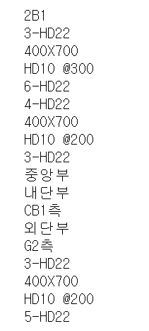
1-2.
부재리스트 영역 클러스터링
10. 영역 내부에 존재하는 모든 Text Entity 추출

Slide 10
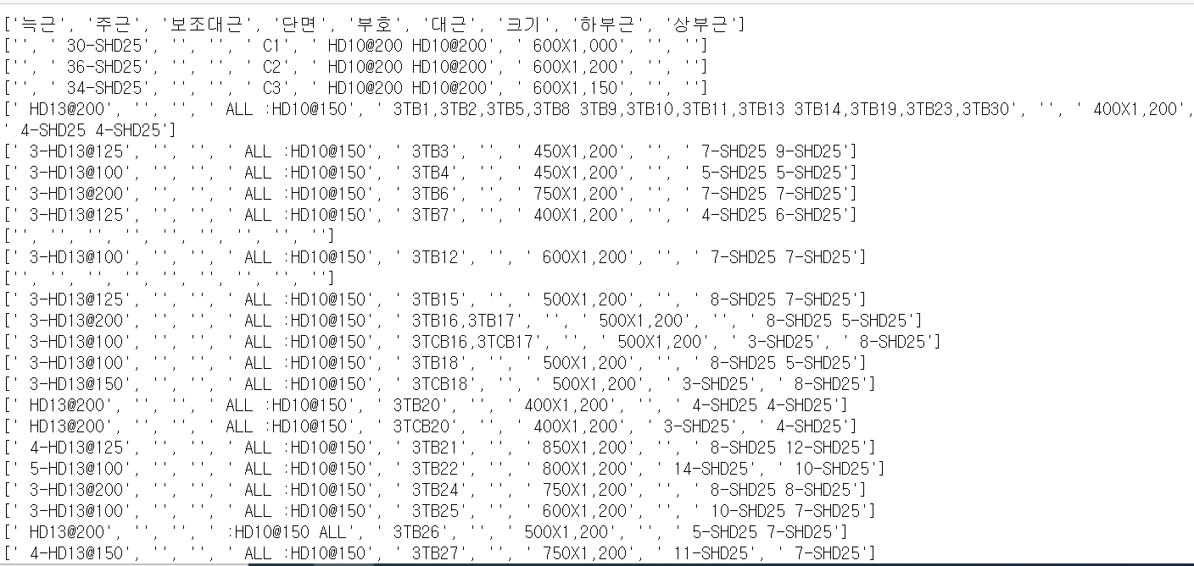
1-3.
부재리스트 부호별 정보 종합
모든 부호 Value Entity에 대해서 한 결과
11. 지난주에 Value – Entity를 분류했던 리스트를 통해, 의미에 맞게 재분류
일반화를 위해, 일부러, 자리를 고
정시키지 않았으며, 매번 실행마다
순서가 다름

Slide 11
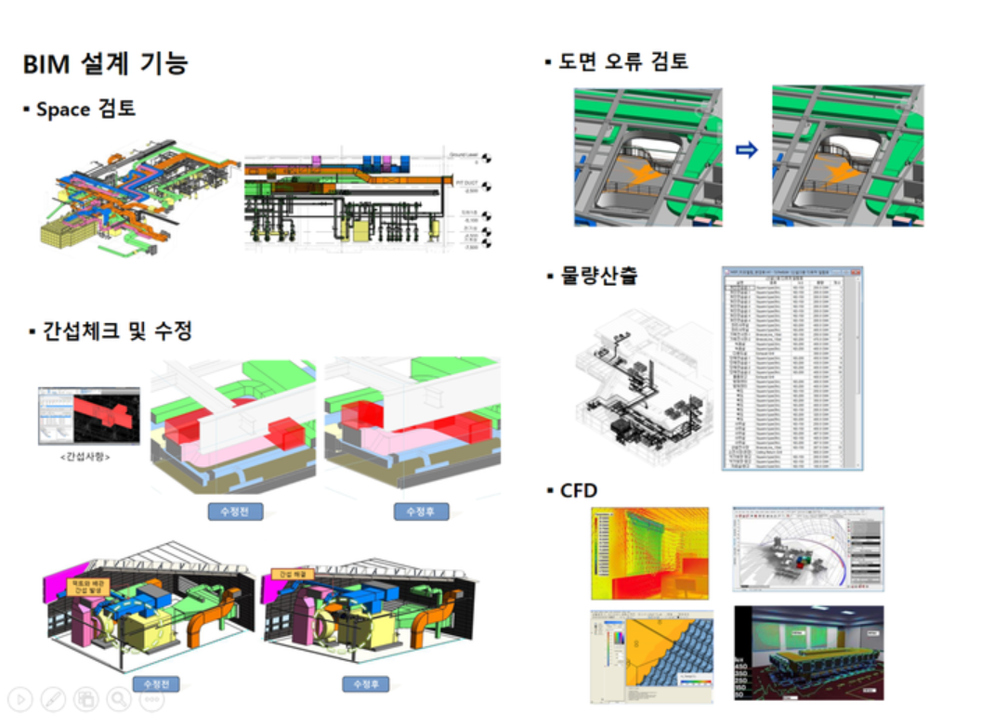
1-4.
BIM
기존의 CAD등을 이용한 평면도면 설계에서 한 차원 진화해 3D 가상공간을 이용하여 전 건설분야의 시설물의 생애주기 동안 설계, 시공 및 운영에 필요한 정보, 모델을 작성하는 기술이다.
1. 건축물 견적
2. 공종별 중복 확인
3. 환경 분석
4. 건축물 유지 보수
5. 건축 시뮬레이션
.
6. 면적, 체적 계산
7. 도면 및 일람표 자동 수정

Slide 12
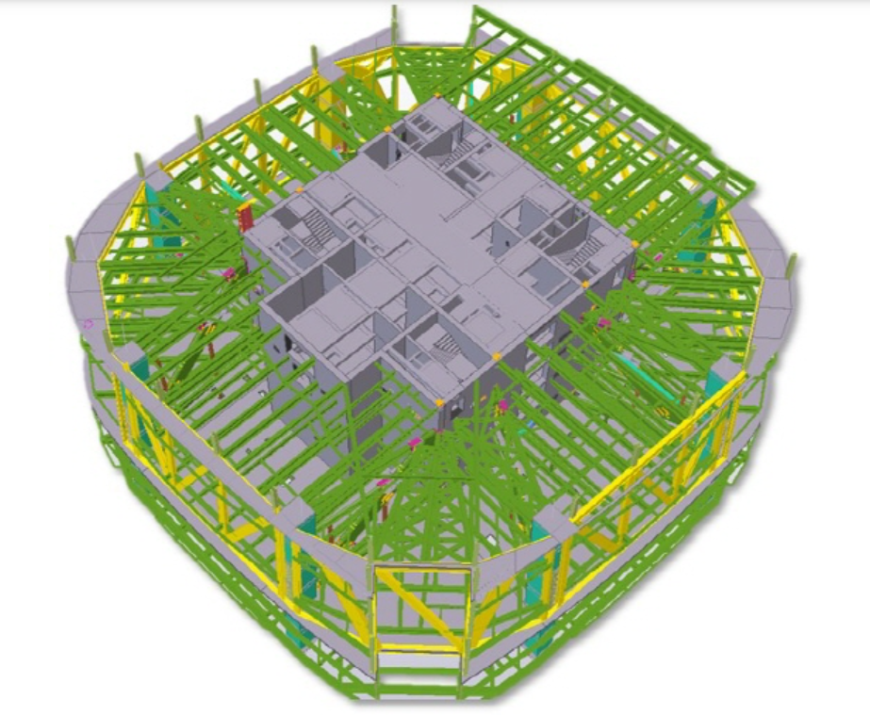
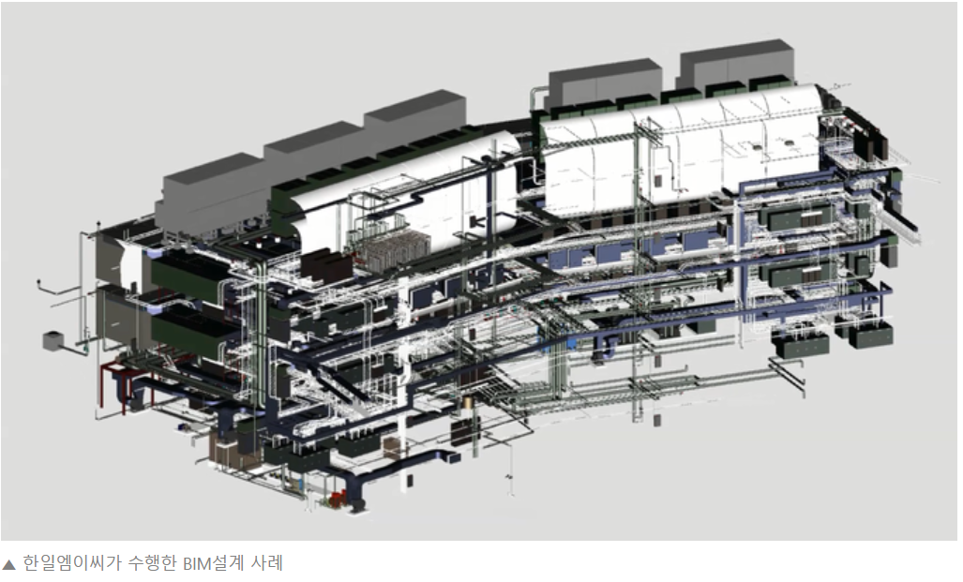
1-4.
BIM
롯데타워 - 테클라
한일 MEC

Slide 13
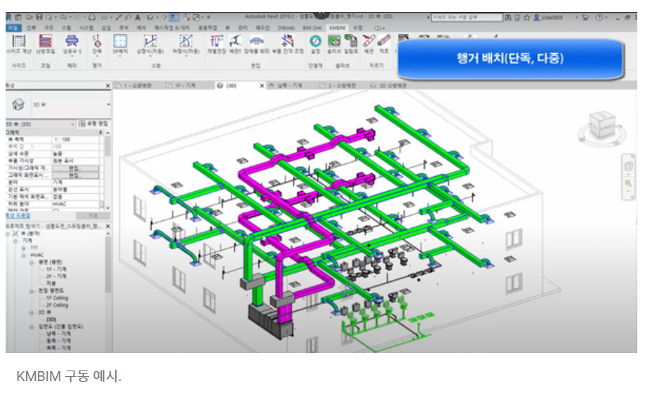
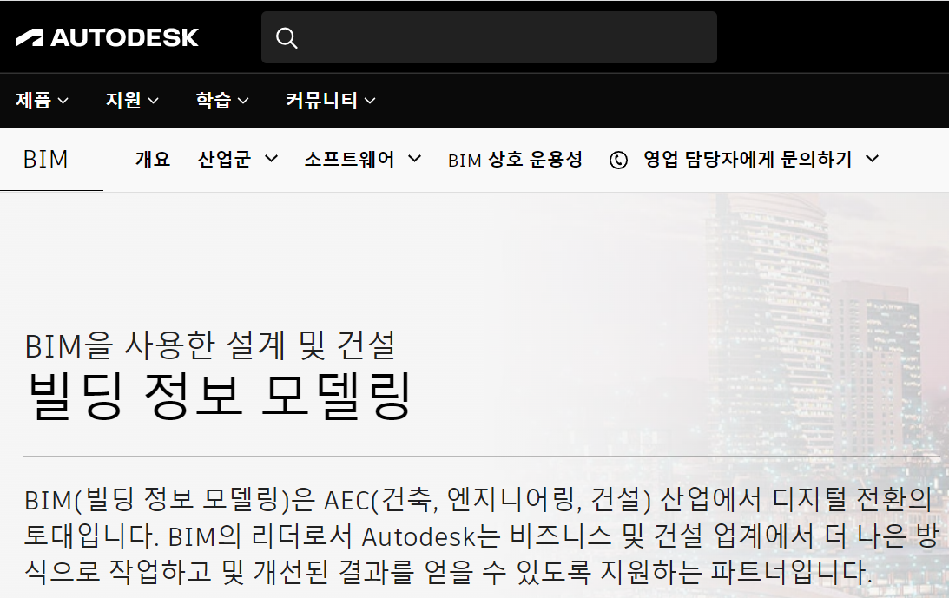
1-4.
BIM
KM - BIM
Auto Disk

Slide 14
1-4.
BIM
실제 산업현장에서는….
BIM 툴 사용법이 복잡하다.
기능이 좋아도, 결국 배워야 하기 때문에, 현실에서 잘 사용하지 않는다.
현업 종사자들은 CAD에 익숙해져 있고, CAD만으로 업무에 크게 지장이 없기 때문에 새로 배우려고 하지 않는다.
BIM은 여러 유용한 기능들을 제공하지만, 3D로 설계하다 보니, 2D CAD에 비해 작업속도가 느릴 수 밖에 없는데, 시간과 비용의 단축을 극도로 요구하는 국내 산업 특성때문에, 활성화가 잘 되어있지 않다.

Slide 15
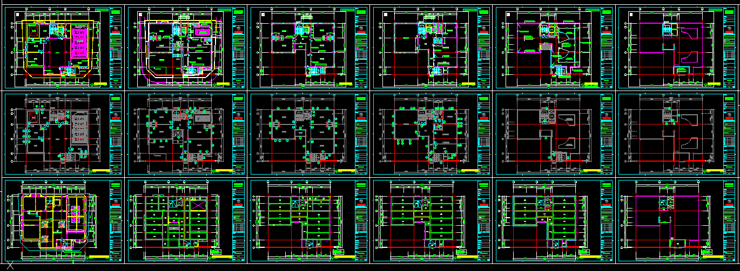
1-4.
BIM
2D - CAD

Slide 16
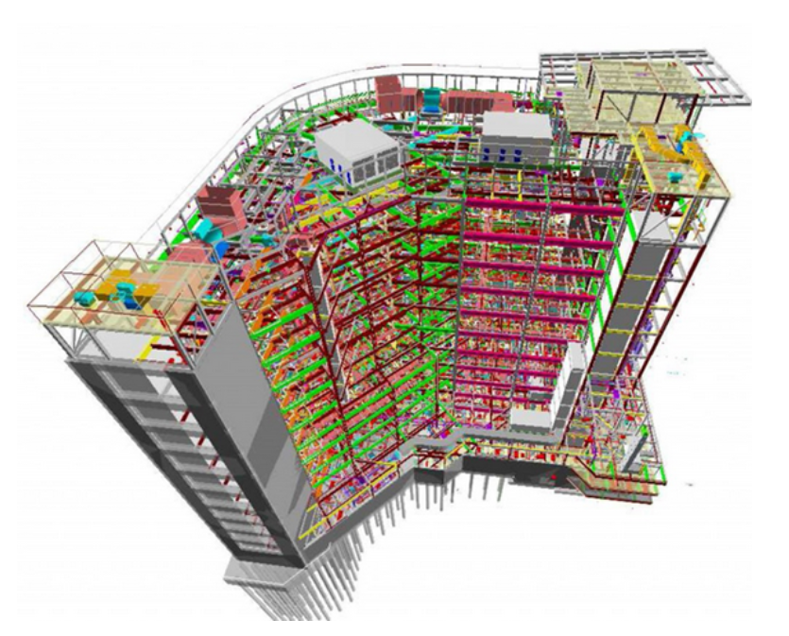
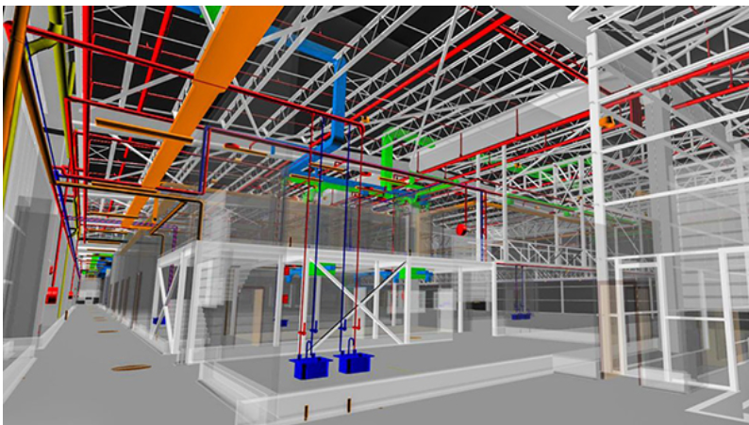
1-4.
BIM
BIM

Slide 17

1-4.
BIM
(2D -> 3D)(DWG -> BIM)으로 복원을 할 수도 있는데, 사용자가 직접 수동적인 작업을 해줘야한다.

Slide 18
1-5.
건설분야 증강현실

Slide 19
Part 2.
향후계획
ion
Copyrightⓒ. Saebyeol Yu. All Rights Reserved.

Slide 20
2.
향후계획
1. 부재리스트에 사용되는 Key Entity의 단어는 제한적이므로, 가시성을 위해, Key Entity간의 서열을 정하고, 재배치 할 예정

Slide 21
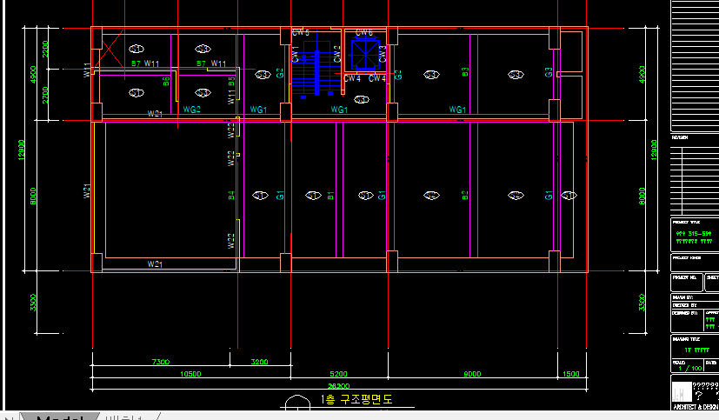
2.
향후계획
2. 구조평면도 일반화 및 알고리즘 개선, BIM을 위한, 선 공간정보 추출

